Slide 1
Estágio Pastoral
30.07.17
Prof. Daniel Luiz

Slide 2
Estágio Pastoral
Carga horária: 40 horas /aula
Professor: Daniel Luiz Medeiros
Ementa:
A disciplina Estágio Pastoral apresenta os caminhos para unir a teoria – os conhecimentos adquiridos nas diversas disciplinas já estudadas – e a prática – a partir da realidade concreta vivenciada por cada aluno. É ainda um momento para refletir a respeito do que a Igreja nos pede e abrir possibilidades, por meio de troca de experiências, para aplicar na base as diretrizes sugeridas.

Slide 3
Objetivo geral
Oferecer os meios para aplicar na prática pastoral o conhecimento teórico adquirido ao longo do curso.
Objetivos específicos
Apresentar os elementos para a elaboração de um plano de pastoral;
Proporcionar momentos de partilha pastoral;
Acompanhar o andamento das atividades pastorais;
Promover dinâmicas e pequenas oficinas em sala de aula a partir dos temas estudados;
Favorecer momentos de reflexões a partir das orientações do papa e da CNBB;
Propor reflexões a respeito de temas ligados à prática pastoral.

Slide 4
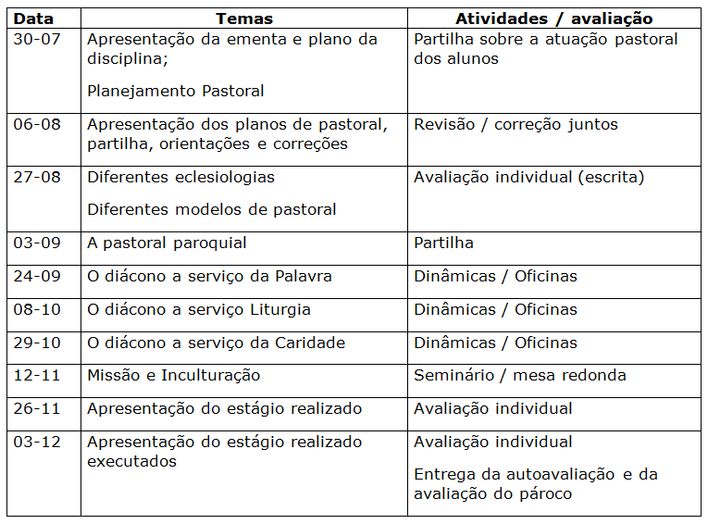
Temas de estudo

Slide 5
Metodologia:
Aulas expositivas-dialogadas;
Trabalhos em grupo;
Partilhas pastorais;
Pesquisa e apresentação de temas relacionados à pastoral.

Slide 6
Avaliação:
A avaliação se dará ao longo do semestre durante as aulas, por meio de atividades propostas em cada encontro, como também a partir da elaboração e apresentação do plano de pastoral, bem como com a apresentação e partilhado plano executado, autoavaliação e avaliação por parte do pároco.
(1,0) Apresentação oral do plano de pastoral
(1,0) Plano de pastoral entregue
(4,0) Atividades diversas em sala de aula ao longo do semestre
(1,0) Apresentação e partilha do plano de pastoral executado
(1,0) Autoavaliação
(2,0) Avaliação final (por parte do pároco ou responsável)
Critério para aprovação:
Média 7,0 + 100% das horas de prática pastoral

Slide 7
Bibliografia:
BALBINOT, Rodinei; BENINCÁ, Elli. Metodologia Pastoral. Mística do discípulo missionário. São Paulo, Paulinas, 2009.
BRIGHENTI, Agenor. A pastoral dá o que pensar: a inteligência da prática transformadora da fé. São Paulo / Valencia: Paulinas / Siquem, 2006.
__________. Por uma evangelização inculturada: princípios pedagógicos e passos metodológicos. São Paulo: Paulinas, 1998.
CNBB. Cristãos leigos e leigas na Igreja e na sociedade. São Paulo: Paulinas, 2016.(Documentos da CNBB, 105).
__________. Diretrizes gerais da ação evangelizadora da Igreja no Brasil 2015-2019. São Paulo: Paulinas, 2015. (Documentos da CNBB, 102).
FLORISTAN, Casiano. Teologia Practica: teoriay práxis de laaccion pastoral. Salamanca: EdicionisSiguime, 1991.
FRANCISCO (Papa). Evangelii Gaudium. São Paulo: Paulinas, 2013. (A voz do Papa, 198).
FUENTES, Salvador Valadez. Como superar uma pastoral “sem alma?” Espiritualidade Pastoral. São Paulo, Paulinas, 2008.
LIMA, José da Silva. Teologia Prática Fundamental: fazei vós também. Lisboa: Universidade Católica Editora, Editora, 2009.
PAYÁ, Miguel. O planejamento Pastoral a Serviço da Evangelização. São Paulo: Ave-Maria, 2005.
PISO, Alfeu. Ver, Julgar e Agir. Ensaio de metodologia pastoral. São Paulo: Ave Maria, 1990.
RAMOS, Julio A. Teologia Pastoral. Madrid: Biblioteca de Autores Cristianos, 1995.

Slide 9
Recapitulando...

Slide 10
O que é pastoral?
É o agir da Igreja no mundo!
Modelo de pastor no AT: Iahweh
Sl 22(23)
Modelo de pastor no NT: Jesus
Lc 15,4-7

Slide 11
O que é pastoral?
Ação pensada
Refletida
Planejada
Executada
Avaliada

Slide 12
Toda ação pastoral é:
Movida pela fé
Sustentada pela graça
Dinamizada pelo Espírito Santo
Realizada por pessoas humanas
  Por isso é ação pensada e refletida

Slide 13
O que é planejar?
Planejar é organizar a ação;
É prever aonde se quer chegar, estabelecer objetivos, projetar o futuro.

Slide 14
O que é planejar?
Planejar é procurar realizar ações eficazes, e não simplesmente eficientes.
  Ação eficiente: bem feita
  Ação eficaz: além de bem feita, incide na realidade.

Slide 15
O que é planejar?
Três razões devem nos levar a buscar sempre realizar um bom planejamento:
  Queremos uma ação não só eficiente, mas eficaz.
  Quase sempre agimos com uma escassez de recursos. Quanto menos recursos, mais planejadas devem ser as ações. Caso contrário, desperdiçamos os poucos recursos.
  Os problemas enfrentados na prática pastoral é cada vez mais complexo.

Slide 16
Para que planejar?
A finalidade da ação pastoral planejada é a transformação do mundo:
  De situações de pecado, para situações de graça;
  De situações de injustiça, para situações de justiça;
  De situações de morte, para situações de vida.

Slide 17
Planejamento
Planejar não é fazer planos!
Planejar é um processo de tomada de decisões.
  Processo = ações contínuas
É preciso colocar por escrito aquilo que se discutiu = Plano de Pastoral

Slide 18
Planejamento
Um bom plano de pastoral é aquele que leva a comunidade a ser de sua ação pensada
A Igreja diocesana é a base para o planejamento pastoral = ponto de referência
  Em comunhão com outras dioceses, com as Conferências Episcopais (nacionais e continentais)

Slide 19
Planejamento
Exigências para o planejamento pastoral:
  Ter um método
  Toda ação tem um estatuto e devemos respeitá-lo
  Reunir as condições necessárias para um caminho de planejar a ação

Slide 20
1. Método
Método é o caminho, o meio para atingir o objetivo
Tipos de métodos:
  Normativo
    Imposto por uma pessoa
  Estratégico
    Imposto pela instituição; é paliativo
  Prospectivo
    Antecipação de um futuro desejado; não leva em conta a realidade
  Participativo
    Ver, julgar, agir, avaliar

Slide 21
2. Estatuto
Exigências básicas:
  Ter os pés no chão: levar em conta a realidade (aquela onde se está, e não aquela onde se quer chegar)
  Manter os olhos no horizonte: saber onde se quer chegar, perseverança
  Colocar as mãos na massa: a pastoral exige empenho e disciplina

Slide 22
3. Reunir as condições necessárias
Cada processo de planejamento é único: não há receita pronta! Mas há condições indispensáveis:
  Adesão à eclesiologia “Comunhão e Participação”.
  Abertura ao diálogo:
  crer na participação = discernimento comunitário
  Estar disposto a conviver com os conflitos.
  Conflitos, não confrontos.
  Evitar conflitos é fuga da realidade

Slide 23
3. Reunir as condições necessárias
  Comprometer-se pessoalmente com o projeto.
  Dar a conhecer a todos o processo metodológico.
  O método não precisa ser “segredo de Estado”
  Ter paciência, dando tempo para que os frutos cresçam e amadureçam.
  Quem está à frente precisa fazer com que todos se sintam responsáveis pela ação.

Slide 24
E nós?
Como está o nosso planejamento?
O que já foi feito?
O que precisa aprimorar?

Slide 25
Atividade

Slide 26
Plano de Pastoral na Escola Diaconal São Filipe

Slide 27
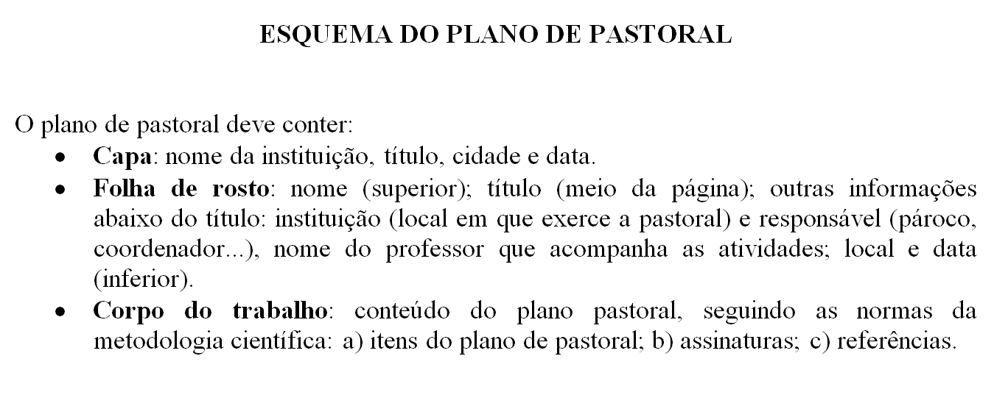

Slide 28
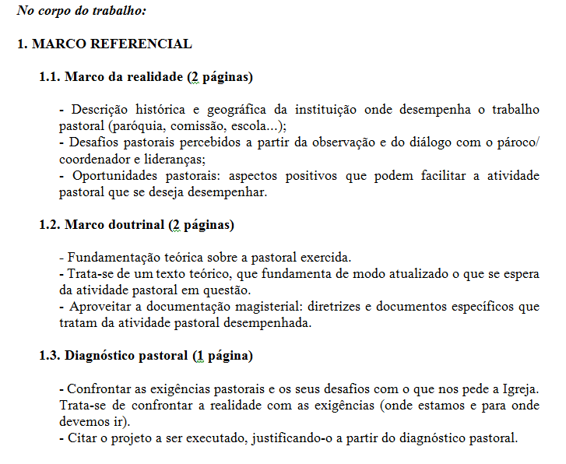

Slide 29
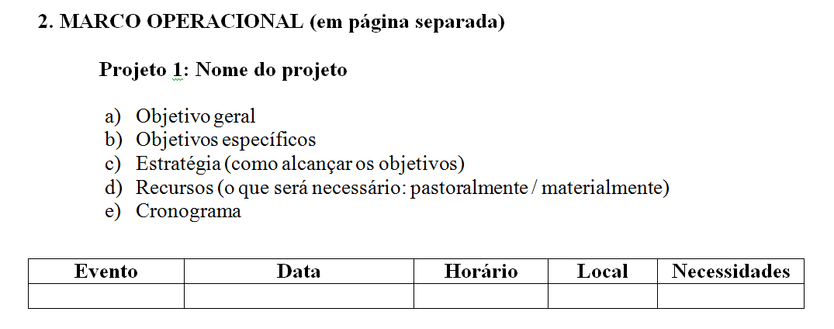

Slide 30
